Slide 1
Biologi 1
Populationsdynamik

Slide 2
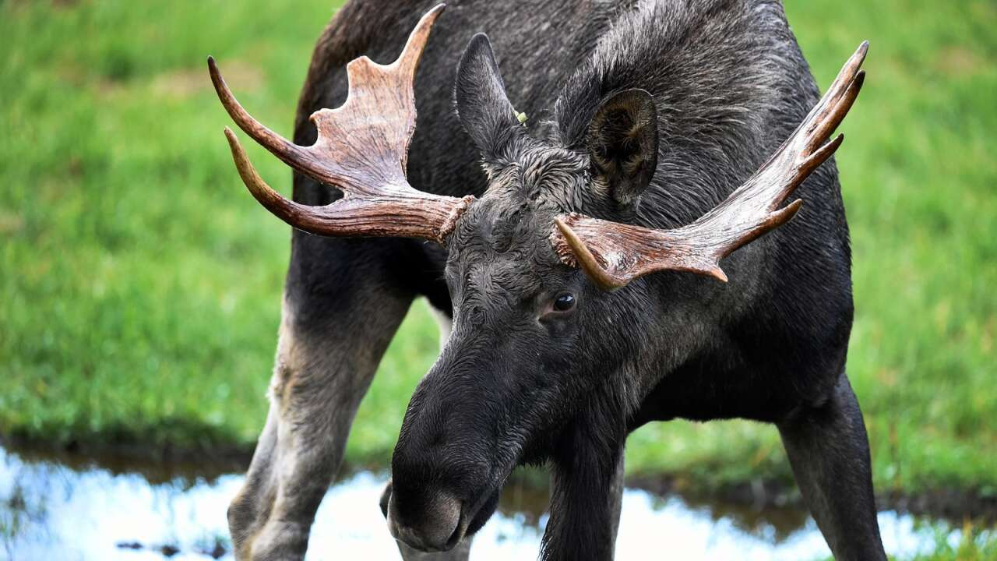
Populationsdynamik
Vad reglerar en populations tillväxt?
Varför är vissa arter vanligare än andra?
Populationsdynamik är ett fält inom ekologi som svarar på dessa frågor

Slide 3
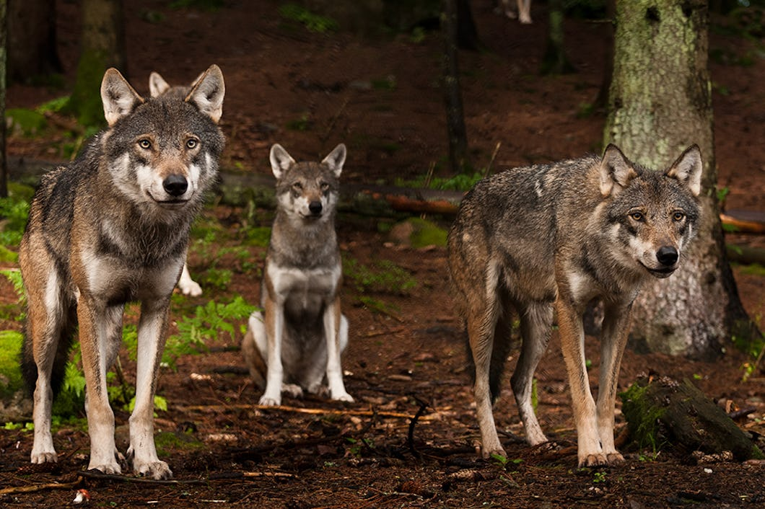
Faktorer som påverkar populationsdynamik
Miljöns bärkraft
Individtäthet
Fortplantningsstrategier
Nisch och habitat
Konkurrens
Förhållande relationer
Predation

Slide 4
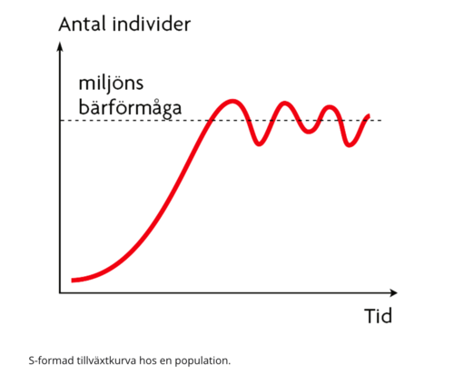
Miljöns bärkraft
En population kan inte bli hur individrik som helst
Begränsad av mat, boplatser och andra resurser
Det maximala antalet individer av en art som kan leva i en viss miljö, utan att miljön drabbas av överbetning (utnyttjande av betesmark) kallas för miljöns bärkraft

Slide 5
Tillväxt kurvor
S-formad tillväxtkurva
Till att börja med begränsas inte reproduktionen av bristande resurser
Efterhand ökas individtätheten och därmed konkurrens om resurserna
Det leder till att bara de bäst anpassade överlever och förökar sig
Populationstillväxt avtar och antalet individer pendlar kring miljöns bärkraft

Slide 6
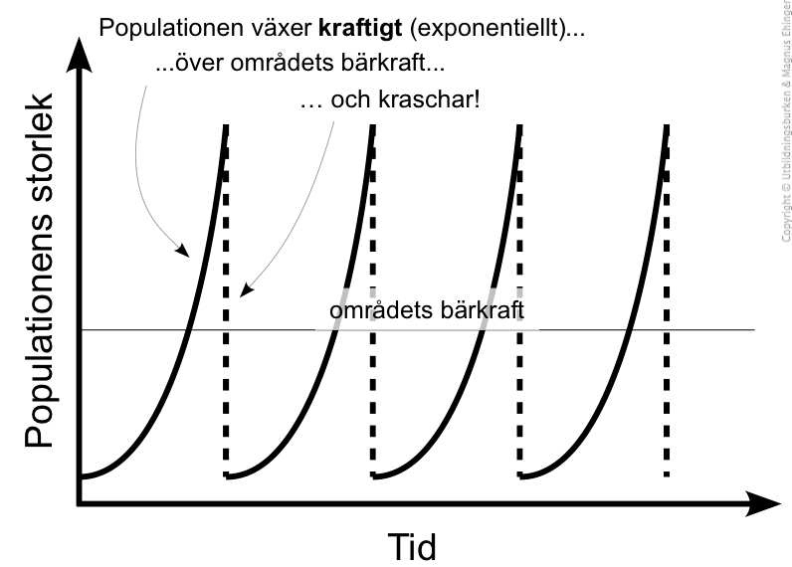
Tillväxt kurvor
J-formad tillväxtkurva
Varierad individtäthet
Populationer som kan vara mycket vanlig vissa år och sällsynta andra år
Små däggdjuren som är känsliga för ogynnsamt klimat
Flertal individer i en population dör tack vare klimat leder till en population krasch
De få överlevarna utnyttja naturens resurser utan konkurrens
Snabb tillväxt

Slide 7
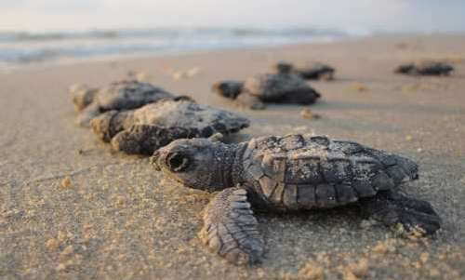
Fortplantningsstrategier
Strategi 1: Yttre befruktning / Slösa
Lägger tusentals ägg som befruktas utanför kroppen
Lämnar sina avkomma utan vidare omvårdnad
Några kommer att överleva men flesta faller offer till rovdjur

Slide 8
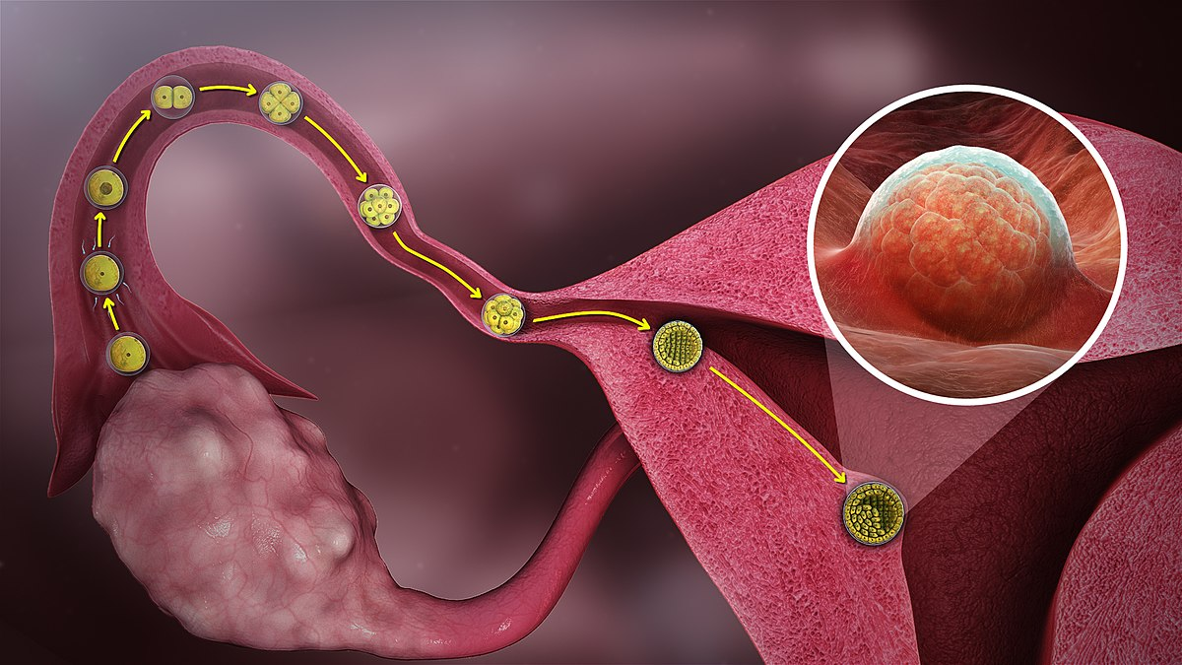
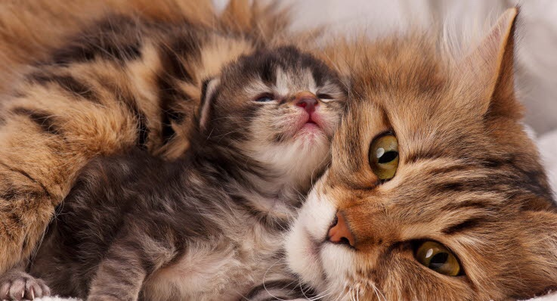
Fortplantningsstrategier
Strategi 2: Inre befruktning / Vårda
Befruktning händer inne i kroppen
Får färre avkomma
Ger lång omvårdnad

Slide 9
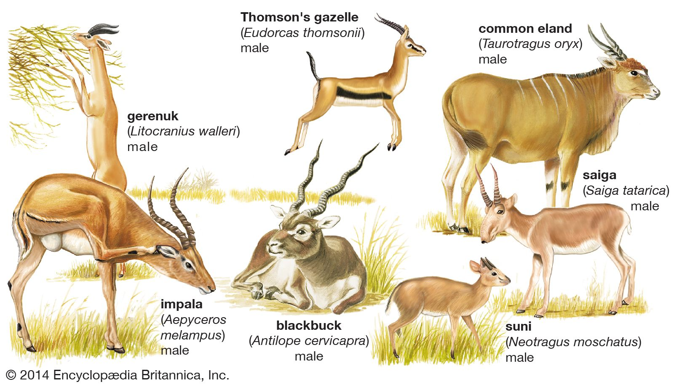
Nisch och habitat
Ekologisk nisch – en arts sätt att leva
Vad individer lever av och hur de beter sig
Habitat – den plats eller miljö där individer av en viss art hör hemma
Eftersom alla antilop i bilden ovanpå har delvis olika ekologiska nischer kan de dela samma habitat

Slide 10
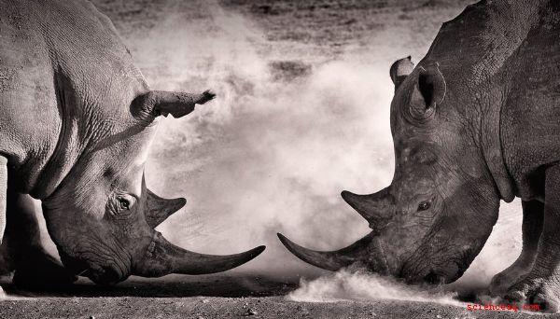
Konkurrens
Kan vara konkurrens inom arten och mellan arter
Inom arten:
Konkurrens mellan individer
Konkurrera om mat, vatten, habitat, partner m.m.
Hävda revir – markera ett viss område och försvara den

Slide 11
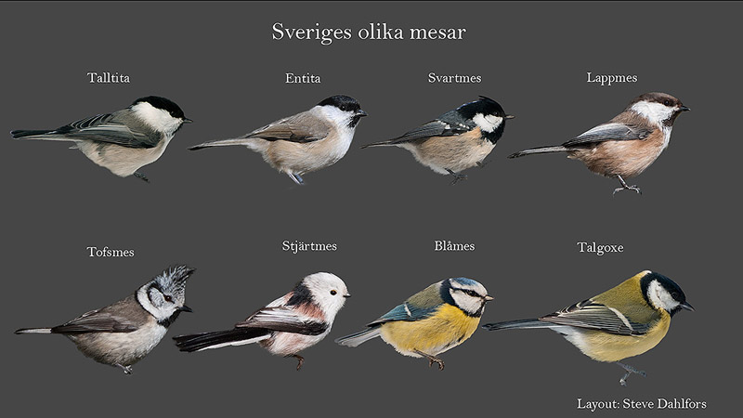
Konkurrens
Mellan arter:
Konkurrera om samma resurser – mellanartskonkurrens
Resulterar i två förlopp:
Individerna som tillhör den mest konkurrenskraftiga arten vinner kampen
Förökar sig framgångsrikt
Varje art specialiserar sig på att utnyttja en viss del av den från början gemensamma nischen

Slide 12
Förhållande relationer
Samlivet mellan organismer kallas för symbios
Parasitism (parasitisk förhållanden)
En parasit utnyttjar en värdorganism så att denna blir sjuk eller försvagad
Parasit går plus (+) medans värdorganism går minus (-)
Commensalism
En organism utnyttjar en annan organisms tillvaro medans den andra organism är inte påverkat alls
Ena organism går plus (+) medans den andra får noll påverkan (0)
Mutualism
Samarbete mellan två arter så att både arterna gynnas
Både går plus i förhållanden till den andra (+)

Slide 13
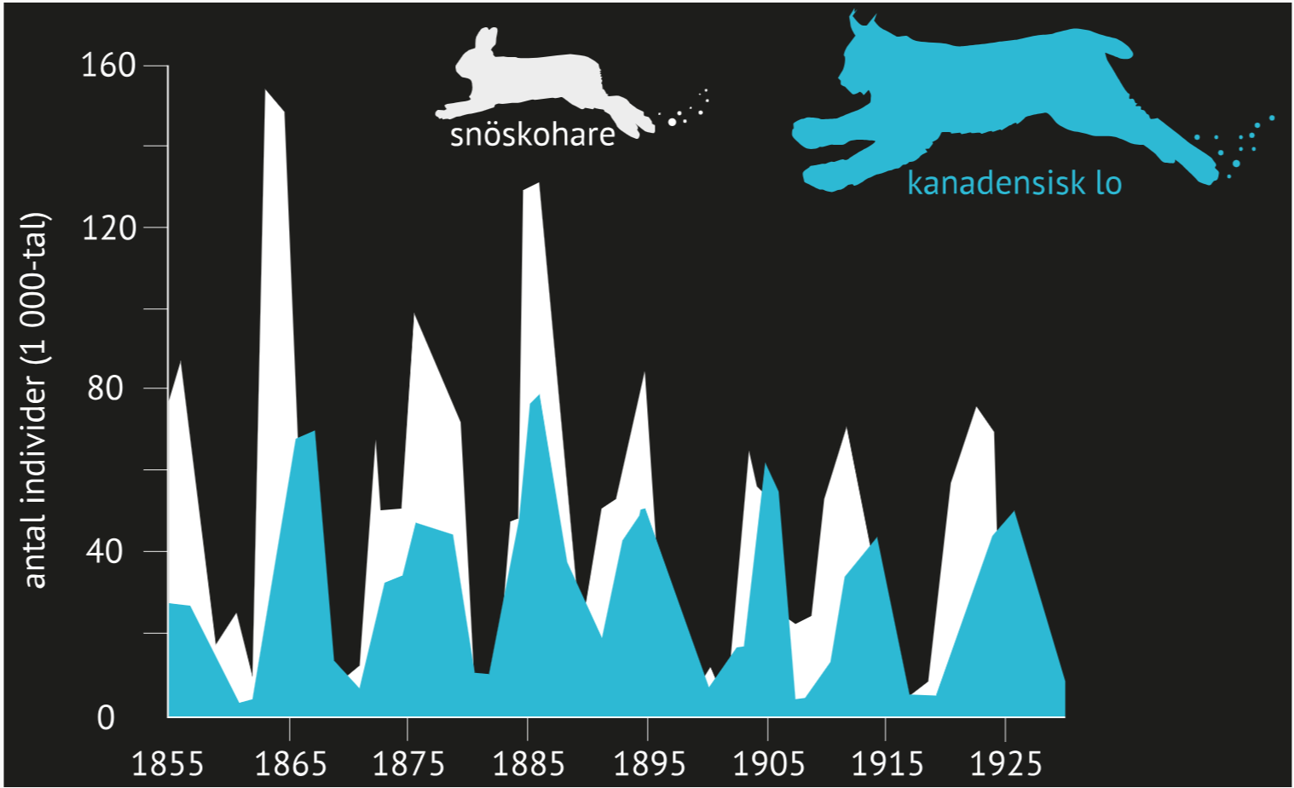
Predation

